Slide 1

GIỚI THIỆU C# (tt)
GV: Phạm Anh Phương
Email: paphuong@fit.hcmuns.edu.vn

Slide 2
Chủ đề
Giới thiệu các window controls cơ bản
  Form, Label, TextBox, Button, CheckBox, Radio Button, Combo Box, List Box, Menu Strip, Tool Strip, Tree View, List View
Thiết kế Layout window controls

Slide 3
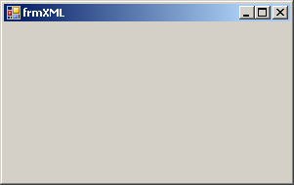
Form
Namespace: System.Windows.Forms
Dùng để sắp xếp và thiết kế các control cơ bản, hình thành giao diện sử dụng

Slide 4
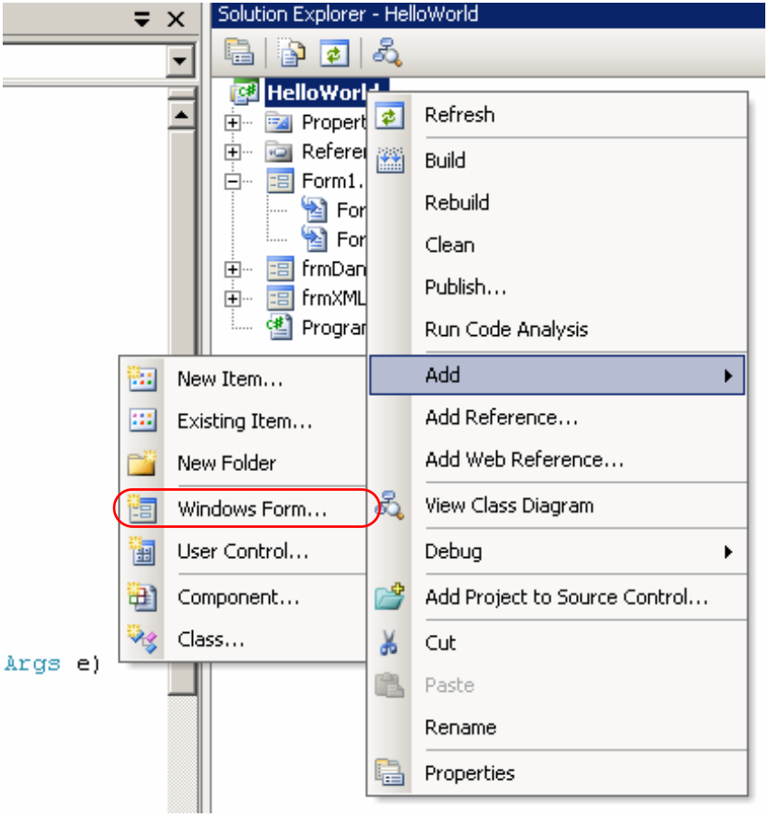
Form
Thêm mới một window form

Slide 5
Form
Danh sách thuộc tính
Tên thuộc tính | Ý nghĩa
BackColor/ForeColor | Màu nền / Màu chữ
BackGroundImage | Ảnh nền
AcceptButton | Nút được chọn kích hoạt sự kiện click khi người dùng click Enter
CancelButton | Nút được chọn kích hoạt sự kiện click khi người dùng click Esc
Controls | Danh sách các control con của nó. Cho phép người dùng thêm hoặc xóa động controls
FormBorderStyle | Chọn loại window form
Opacity | Độ mờ của window form

Slide 6
Form
Danh sách thuộc tính
Tên thuộc tính | Ý nghĩa
AutoSize | Cho phép kéo dãn form
CauseValidation | Cho phép các control con của nó có thể phát sinh sự kiện Validate. Dùng để kiểm tra dữ liệu hợp lệ.
TopMost | Cho phép Form hiện trên tất cả các form khác
WindowState | {Normal, Minimized, Maximized}. Thể hiện của Form khi xuất hiện
Cursor | Thiết lập con trỏ chuột
Icon | Thiết lập Icon của form

Slide 7
Form
Danh sách các hàm
Tên hàm | Ý nghĩa
Show() | Sau khi dialog hiện lên, người dùng có thể chọn focus vào control khác
ShowDialog() | Sau khi dialog hiện lên người dùng không thể focus vào các control khác. Kiểu dữ liệu trả về: DialogResult.
Close() | Đóng Dialog
this.DialogResult = DialogResult.OK | Đóng dialog và trả về kết quả tương ứng OK
This.DialogResult = DialogResult.Cancel | Đóng dialog và trả về kết quả tương ứng Cancel.

Slide 8
Form
Danh sách các sự kiện
Tên hàm | Ý nghĩa
Load() | Sự kiện được kích hoạt khi Form đã load xong các control. Sự kiện này được bắt khi người dùng muốn khởi tạo biến hoặc giá trị trong Form
Paint() | Sự kiện này được gọi khi Form thực hiện vẽ lại. (Di chuyển chuột, phóng to, thu nhỏ,..) (Sẽ trình bày chi tiết trong GDI +)
KeyPress, KeyDown,.. | Các sự kiện về phím
MouseHover, MouseDown, MouseLeave | Các sự kiện chuột

Slide 9
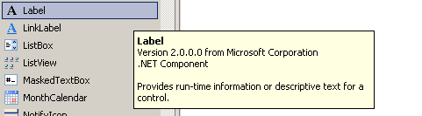
Label
Namespace: System.Windows.Forms
Thể hiện text văn bản

Slide 10
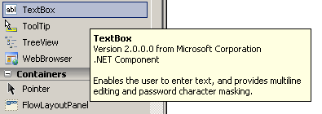
TextBox
Namespace: System.Windows.Forms
Nhập và xuất dữ liệu từ người dùng

Slide 11
TextBox
Danh sách các thuộc tính
Tên thuộc tính | Ý nghĩa
Text | Lấy hoặc thiết lập giá trị của textbox. Đây là thuộc tính thể hiện dữ liệu mà tất cả các control đều có.
TextLength | Chiều dài tối đa của TextBox
TextAlign | Canh lề chữ trong TextBox
Multiline | Cho phép TextBox có thể nhiều hàng
PasswordChar | Kí tự hiện trong textbox dạng **
SelectedText | Chọn đoạn text được chọn
SelectionStart | Lấy vị trí của đoạn text được chọn
ReadOnly | Chỉ đọc, không thể thay đổi nội dung Text

Slide 12
TextBox
Các sự kiện
Tên thuộc tính | Ý nghĩa
TextChanged | Sự kiện phát sinh khi người dùng thay đổi nội dung text.
Validating | Khi mất focus thì sự kiện này phát sinh để kiểm tra dữ liệu hợp lệ. Tham số: object sender, CancelEventArgs e
KeyPress | Bắt sự kiện gõ phím Tham số: object sender, KeyPressEventArgs e

Slide 13
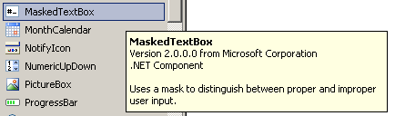
MaskEditBox
Namespace: System.Windows.Forms
Định dạng thể hiện và nhập của TextBox như định dạng số điện thoại,….

Slide 14

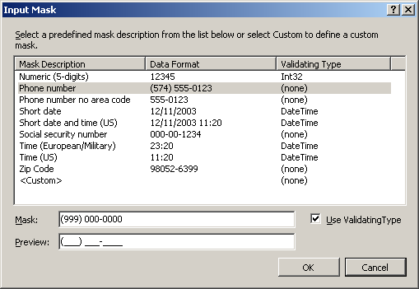
MaskEditBox
Thuộc tính Mask: Thiết lập mặt nạ cho MaskEditBox.
Sử dụng các Mask được định nghĩa sẵn

Slide 15
MaskEditBox
Thiết lập giá trị Mask:
Thành phần mask | Ý nghĩa
0 | Số. Yêu cầu bắt buộc phải nhập số từ 0-9
9 | Số hoặc khoảng trắng (Optional)
# | Số hoặc khoảng trắng (Optional). Có thể nhập dấu + hoặc -
L | Kí tự [a..z] hoặc [A..Z] (Bắt buộc)
? | Kí tự [a..z] hoặc [A..Z] (Không bắt buộc)
, | Đơn vị phần ngàn (1,234)
. | Đơn vị phần lẻ (0.32)

Slide 16
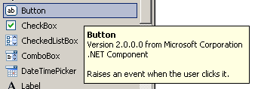
Button
Namespace: System.Windows.Forms
Dạng nút, thực thi các lệnh (chức năng) của chương trình.

Slide 17
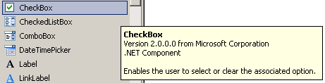
CheckBox
Namespace: System.Windows.Forms
Cho phép người dùng có thể chọn nhiều lựa chọn (Multi-Select)

Slide 18

CheckBox
Thuộc tính cơ bản: Checked
Sự kiện cơ bản: CheckedChanged.

Slide 19
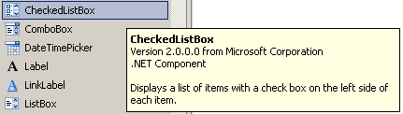

CheckListBox
Namespace: System.Windows.Forms
Hiện danh sách các check box
Thuộc tính cơ bản: Items
Sự kiện cơ bản: SelectedIndexChanged

Slide 20
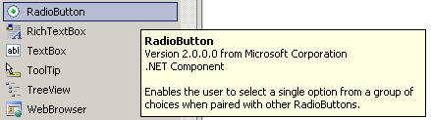
Radio Button
Namespace: System.Windows.Forms
Cho phép chỉ chọn 1 lựa chọn trong nhiều lựa chọn
Thuộc tính cơ bản: Checked
Sự kiện cơ bản: CheckedChanged

Slide 21
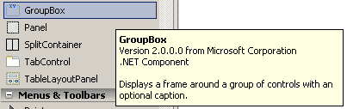
GroupBox
Namespace: System.Windows.Forms
Gom nhóm các control. Thiết lập giá trị của GroupBox sẽ ảnh hưởng đến các control nó chứa

Slide 22
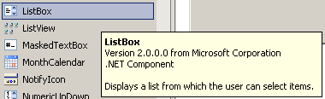
ListBox
Namespace: System.Windows.Forms
Hiện danh sách các mục Items

Slide 23
ListBox
Một số thuộc tính cơ bản
  Items
  SelectionMode
  SelectedIndex
Một số sự kiện cơ bản
  SelectedIndexChanged

Slide 24
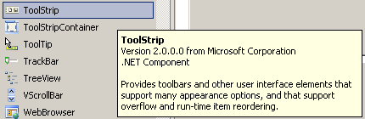
ToolStrip
Namespace: System.Windows.Forms
Dạng ToolBar chứa nhiều các controls khác nhau

Slide 25
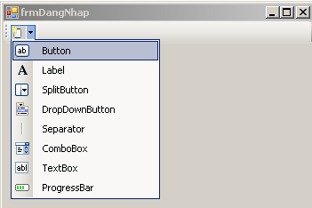
Menu Strip

Slide 26
Tool Strip
ToolStripMenuItem là 1 Menu Item của Menu Strip
  Một số thuộc tính cơ bản
    Text
    Image
    Checked
    DropDownItems
  Một số sự kiện cơ bản
    Click
Các thuộc tính, phương thức và sự kiện của ToolStripTextBox, ToolStripComboBox giống như Text Box và ComboBox

Slide 27
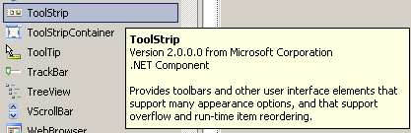
Tool Strip
Namespace: System.Windows.Forms
Dạng Toolbar chứa nhiều control

Slide 28


MenuStrip
Namespace: System.Windows.Forms
Dạng ToolBar chứa nhiều các controls khác nhau

Slide 29
ToolStrip
Mỗi button có thể là
  ToolStripButton
  ToolStripSplitButton
  ToolStripDropDownButton
  ToolStripComboBox
  ToolStripTextBox
  ToolStripSeperator
  ToolStripProgressBar
Thuộc tính cơ bản
  Items

Slide 30
HẾT

